Slide 1
Aromaterapia – leśna i łąkowa alternatywa dla zdrowia
dr Karolina Julia Smoderek Dr n. hum., zielarz, terapeuta
Organizator: OPS KAŁUSZYN & Ziołowy Raj

Slide 2
Struktura prelekcji i warsztatu – cz. 1
1. Zapoznanie z olejkami eterycznymi: czym są, jak je stosować, środki bezpieczeństwa
2. Poznanie wybranych olejków eterycznych i ich prozdrowotnych właściwości
3. Prezentacja autorskiej metody pracy z drzewem i aromaterapią
Degustacja ziół – w trakcie warsztatu ☺

Slide 3
Czego dziś doświadczymy?
Będziemy rozpoznawać dostępnymi nam zmysłami leśne i ziołowe zapachy, które koją zmysły, usuwają skutki zmęczenia, pobudzają twórczą wyobraźnię i przywracają radość życia i chęć działania.
Przy dźwiękach kalimb i drumów oraz zapachów lasu odbędziemy wspólną wędrówkę do „drzew mocy”, które wzmocnią naturalne siły witalne, oczyszczą i zregenerują umysł i ciało.

Slide 4
Czego doświadczymy na warsztacie?
Nauczymy się komponować własne olejki eteryczne.
Przygotujemy przepisy na określone dolegliwości
Sporządzimy receptury – artykuły gospodarstwa domowego
Porozmawiamy o życiu i roli emocji na nasze zdrowie i samopoczucie. Doświadczymy uspokajających i tonizujących właściwości olejków eterycznych ziołowych i leśnych.

Slide 5
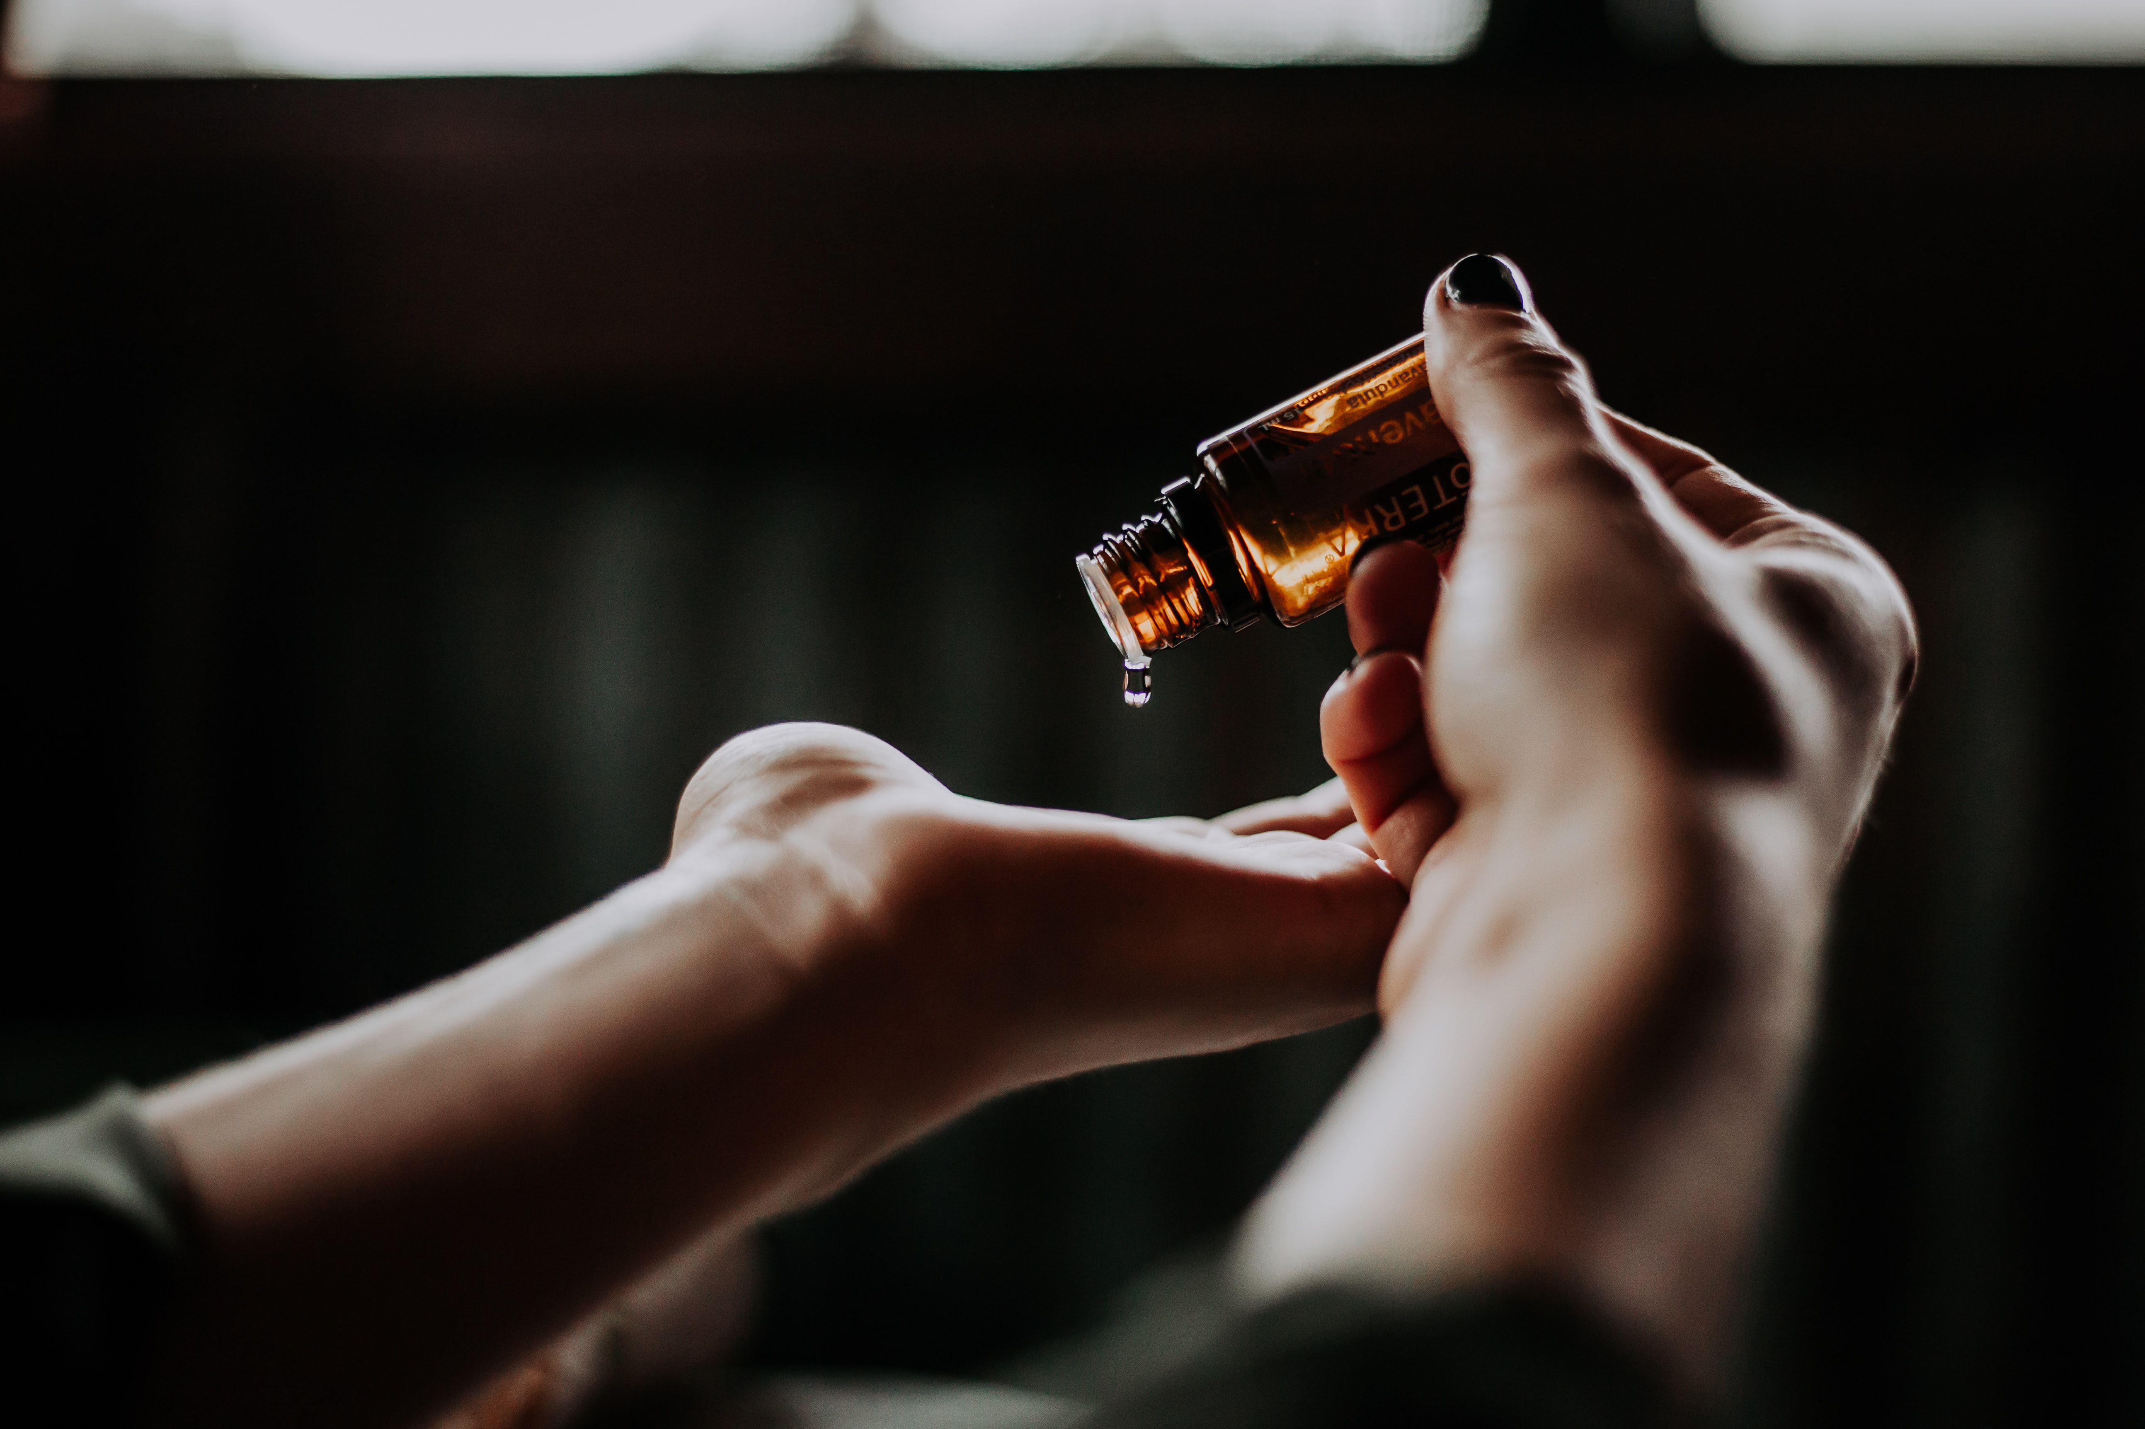
Czym są olejki eteryczne?
To wysoce skoncentrowane wyciągi (esencje) roślinne otrzymywane metodą destylacji (najczęściej parą wodną, rzadziej wytłaczaniem (np. olejki cytrusowe) czy ekstrakcją rozpuszczalnikami.
Olejki eteryczne występują w stanie naturalnym w roślinach (ziołach leczniczych) m.in. w owocach, korze, nasionach, korzeniach, liściach, kwiatach oraz w żywicy czy w drewnie poszczególnych drzew. Olejki eteryczne w roślinie pełnią funkcje obronne (przeciwwirusowe, bakteriobójcze) lub wabiące owady.
Ważne: są substancjami lotnymi!

Slide 6
Czym są olejki pod względem biochemicznym?
Olejki eteryczne to lotne substancje organiczne. Stanowią wieloskładnikowe mieszaniny związków terpenowych i pochodnych fenolowych, a także związków zawierających substancje siarkowe, azotowe, pochodne acetylenu. Związki występujące w olejkach mają charakter węglowodorów, alkoholi, aldehydów, ketonów, estrów i eterów. W skład jednego olejku może wchodzić od 20 do 200 komponentów, z czego zawsze tylko jeden jest dominujący i nadaje zapach całej mieszaninie związków.
Zdolność do syntezy olejków eterycznych ma nieco ponad 2 000 gatunków należących do 250 rodzin roślin występujących na ziemi.
Źródła:
T.Wolski, 2, A. Najda, E. Hołderna-Kędzia, Zawartość i skład olejków eterycznych oraz ekstraktów otrzymanych z owoców niektórych roślin z rodziny Umbelliferae (Apiaceae)wraz ze wstępną oceną przeciwbakteryjną ekstraktów, [w:] Postępy Fitoterapii 3/2004
I. Przetaczek-Rożnowska, G. Warzecha, Analiza znajomości i wykorzystania olejków eterycznych wśród wybranej grupy konsumentów, [w:] Medycyna Rodzinna 1/2017

Slide 7
Źródło: Olejki eteryczne i terpeny. Analiza produktów pochodzenia naturalnego, Uniwersytet Gdański, Wydział Chemii, Gdańsk 2013 cyt. za Anna Bober

Slide 8
Które rośliny zawierają najwięcej olejków?
Źródło: Anna Bober
Ziele piołunu
Anyżek
Kminek
Goździkowiec
Cynamon
Fenkuł
(koper włoski)
Lawenda
Oregano
Imbir

Slide 9
Wykorzystanie olejków eterycznych:
Cele kosmetyczne
Dezynfekcja/zachowanie czystości
Lecznictwo/terapie (przeciwbakteryjne, - wirusowe, antyseptyczne, gojące oparzenia, rany i blizny)
Aromatyzowanie pomieszczeń (górne i dolne drogi oddechowe, nawilżanie błon śluzowych)

Slide 10
Ciekawostki:
Ciekawostka: w XIX i XX w. w lecznictwie: podczas I wojny światowej powszechne stało się stosowanie aromatycznych esencji w szpitalach cywilnych i wojskowych. Wykorzystywano olejki eteryczne ze względu na ich właściwości przeciwbakteryjne, a także wspomagające gojenie się ran.
Doktor Renè-Maurice Gattefossè, francuski chemik kosmetyczny, jest powszechnie uznawany za ojca aromaterapii. W roku 1937 – 30 lat od rozpoczęcia badań nad olejkami opowiedział on światu w książce pt. „Aromatherapy” swoją historię – słynnego wykorzystania olejku lawendowego, który użyto do leczenia poważnych oparzeń.

Slide 11
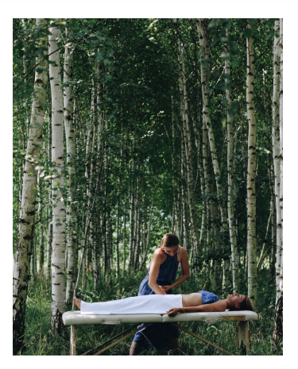
Jak stosować olejki eteryczne?
Najlepsze sposoby wykorzystanie olejków eterycznych:
Aromaterapia (dyfuzor, nebulizator)
Bezpośrednio: punktowo, z dłoni
Kąpiel/sauna/masaże
Dla zaawansowanych: zastosowanie wewnętrznie

Slide 12
Aroma BEAUTY & SPA
Skroplona olejkiem sól morska pozostawiona w ozdobnym pojemniczku będzie stopniowo wydzielała aromat i sprawdzi się jako naturalny odświeżacz powietrza. Zamiast soli morskiej można użyć do tego mieszanki wysuszonych kwiatów lub liści ziół i nasycić je olejkami eterycznymi.
Kąpiel z dodatkiem olejków eterycznych rozpuszczonych w oleju bazowym lub moczenie stóp z dodatkiem olejku i oleju bazowego.

Slide 13
Inne ciekawe możliwości:
Dyfuzory/nawilżacze powietrza: olejki przeciwbakteryjne jak lawendowy, z drzewa herbacianego, cytrusowe
Sauna aromaterapeutyczna: olejki drzewne: olejek cedrowy, świerkowy, sosnowy, jodłowy i eukaliptusowy. WAŻNE: rozcieńczone w wodzie ze względu na łatwopalność!
Domowa inhalacja: olejek eukaliptusowy, tymiankowy, sosnowy, majerankowy/oregano, z mięty pieprzowej. WAŻNE! Uważać na podrażnienia oczu!

Slide 14
Dlaczego olejki eteryczne działają szybciej niż lekarstwa?
Badania nad olejkami wykazują, że działają one szybciej niż lekarstwa podawane drogą doustną. (wyjątek – dożylna forma podania).
Dlaczego?
Ponieważ olejki pokonują barierę krew-mózg w kilka-kilkanaście sekund od zastosowania. Fizyczna bariera pomiędzy śródbłonkiem naczyń krwionośnych a tkanką nerwową; określa się ją jako sumą dwukierunkowych procesów wymiany składników.
Większość leków przeznaczonych do leczenia chorób o podłożu neurologicznym nie jest w stanie pokonać tej bariery. A olejki TAK!

Slide 15
Podstawowe zasady aromaterapii
Zgodne ze stanowiskiem Polskiego Towarzystwa Aromaterapeutycznego
1. Używaj tych olejków i mieszanek olejków eterycznych, których zapach najbardziej Ci odpowiada.
2. Przygotowując mieszankę mieszaj ze sobą 3-5 olejków eterycznych.
3. Nie stosuj większych dawek olejków niż wskazane stężenie 1-2%-owe: 5-10 kropli w kominku, dyfuzorze, nebulizatorze, 10-15 kropli do kąpieli w wannie, 15-30 kropli w 50 ml oleju roślinnego do masażu.
4. Nie stosuj olejków eterycznych doustnie (bez rozcieńczenia w oleju bazowym – grozi poparzeniem błon śluzowych!)
5. Nie stosuj olejków bezpośrednio na skórę (jeżeli wymagają rozcieńczenia). Do masażu rozpuszczaj je w tzw. nośniku, którym powinien być naturalny olej roślinny.
6. Przed pierwszym użyciem wykonaj 12 godzinny test uczuleniowy. Kroplę olejku lub mieszanki rozpuścić w łyżeczce oleju roślinnego i wetrzyj w skórę w zgięciu łokcie.
7. Nie łącz kąpieli z dodatkiem olejków z kosmetykami pianotwórczymi.
8. Pamiętaj o ogólnych przeciwwskazaniach. W przypadku ciąży, alergii, wieku dziecięcego, opalania -zachowaj środki ostrożności.
9. Stosuj tylko wysokiej jakości, czyste olejki eteryczne ze sprawdzonego źródła.

Slide 16
Środki bezpieczeństwa czyli jak bezpiecznie stosować w warunkach domowych
Olejki eteryczne nie rozpuszczają się w wodzie! Spożywanie ich lub kąpiel w nich bez rozcieńczenia grozi poparzeniem…
Gdy nie masz doświadczenia w kontakcie z olejkami używaj zawsze rozcieńczonych (olejem kokosowym, winogronowym, ze słodkich migdałów, jojoba, shea). Niektóre olejki są łagodne dla skóry i można je nakładać punktowo bezpośrednio na skórę (np. lawendowy, z drzewa herbacianego), podczas gdy inne wywołują natychmiast podrażniają (np. cynamonowy z kory, imbirowy, z oregano (lebiodki pospolitej).

Slide 17
Środki bezpieczeństwa czyli jak bezpiecznie stosować w warunkach domowych
Olejki eteryczne jako dodatek do ulubionych naturalnych kremów lub balsamów ok. 1 kropli do porcji. Stężenie nie powinno przekraczać 1-2%. Nie dodajemy olejków cytrusowych, wywołują podrażnienia i odbarwienia skóry!
Olejki działają fotouczulająco, szczególnie cytrusowe, nie stosować 24 g przed planowaną kąpielą słoneczną.
Olejki przechowujemy w ciemnych, szczelnie zamkniętych buteleczkach, suchych pomieszczeniach w temperaturze pokojowej. Przydatność olejku wynosi kilka lat, po otwarciu 1-2 rok/lata.

Slide 18
Na co zwrócić uwagę przy wyborze olejku eterycznego?
Czyste olejki eteryczne nie pozostawiają śladów na papierze, ubraniach*.
Wyjątek stanowią olejki mające ciemniejsze zabarwienie i zostawiaj ślad: np olejek sandałowy, patchouli, rumiankowy, które zostawiają nietłusty ślad. Odparowanie kropelki olejku w normalnych warunkach może trwać do 45minut.
Produkt tanie nie oznacza dobrej jakości, ale nie wszystkie tańsze olejki są bezwartościowe!
Czytaj etykiety: olejki 100% a olejki pochodzenia naturalnego to nie to samo!
Olejek eteryczny powinien mieć podaną nazwę łacińską rośliny, z której pochodzi
Jeżeli w olejku występuje Linalool/Linalyl, abitol, alkohol benzylowy, benzoesan benzylu, glikol dipropylenowy, karbitol, hercyna D, izopar, mirystynian izopropylu, triacetyna i ftalan dietylu to taki olejek nie nadaje się do celów terapeutycznych!!!

Slide 19
Bądź świadomym konsumentem i testuj samodzielnie
Najprostszym testem jest sprawdzenie czystości olejku na papierze. Czysty olejek nie powinien pozostawiać żadnych śladów*.
Drugim prostym testem do wykrywania emulgatora w oleju jest umieszczenie kropli w wodzie. Czysty olejek eteryczny unosi się na powierzchni wody, podczas gdy zemulgowane mieszaniny rozpuszczają się w wodzie i wytwarzają mleko lub roztwory nieprzezroczyste.

Slide 20
Przeznaczenie wybranych olejków
Olejki o działaniu przeciwbakteryjnym, antyseptycznym, przeciwwirusowym (także przeciwbólowym/przeciwzapalnym):
Lawendowy, z drzewka herbacianego, imbirowy, goździkowy, z żywicy kadzidłowca, tymianek, oregano (lebiotka), sosnowy, świerkowy, eukaliptusowy, rozmaryn lekarski, rumianek lekarski/rumian rzymski
Olejki uspokajające/tonizujące/relaksujące:
Olejek lawendowy, olejek melisowy, kozłek lekarski (waleriana), ylang-ylang

Slide 21
Przeznaczenie wybranych olejków
Olejki na lepsze krążenie obwodowe/pobudzające:
Olejki cytrusowe: bergamota, cytrolella, trawa cytrynowa, cytryna, pomarańcza (chińska/gorzka), grejphrut, cyprys wiecznie zielony
Olejki na lepszą pamięć/koncentrację/polepszenie zdolności poznawczych:
Olejki: szałwia lekarska/muszkatołowa, rozmaryn lekarski, mięta pieprzowa

Slide 22
Przeznaczenie wybranych olejków
Olejki dla kobiet:
Krwawnik, cyprys wiecznie zielony, kocanka włoska (blizny i rozstępy), róża damaceńska, lawenda (rozstępy)
Olejki „na miłość i pożądanie”:
Cynamonowy, pelargonia pachnąca (geranium), waniliowy

Slide 23
Przeznaczenie wybranych olejków
Olejki – „odstraszacze” komarów/kleszczy:
Olejek lawendowy, wrotyczowy, z drzewa herbacianego, kociemiętki, melisowy,
Do prezentacji: drzewo palo santo

Slide 24
Sztuka łączenia olejków eterycznych
Są olejki o lżejszej i cięższej konsystencji podobnie jak w branży perfumeryjnej.
1. Olejki bazowe: 50%
3. Olejki wzmacniające efekt synergii: 20%
3. Olejki wyrównujące/harmonizujące: 10-30%, np. olejki cytrusowe
Olejki dopełniające – podkęcające zapach (opcjonalnie) 1-5% mieszanki. Olejki o silnych aromatach, np. goździk, cynamon, tymianek, jałowiec itp.
WAŻNE: Nie komponuj ze sobą olejków o przeciwstawnych działaniach! Do mieszania używaj szklanych szpatułek, kroplomierzy.

Slide 25
Dziękuję za uwagę!
dr Karolina Julia Smoderek
zielarz, terapeuta
„Ziołowy Raj” – konsultacje i szkolenia
ul. Admiralska 12/14
Gabinet – zapisy:
505 724 095
kontakt@ziolowyraj.com
www.ziolowyraj.com

